Slide 1

«Абилимпикс» школьный турнир
Подготовили провели:
Учитель информатики Лебедева Наталья Михайловна
Воспитатель: Черепанов Геннадий Михайлович
Северодвинск, 2024

Slide 2
Компетенции 2024
Компетенция «Обработка текста» — это процесс ввода, редактирования, форматирования текстовых документов. Для работы используются программно вычислительные средства (ПК и программы обработки текстов).
Специалист осуществляет набор и редактирование текста, верстку таблиц, создание графических элементов различной степени сложности, их ввод. Умение правильно и грамотно создать текстовый документ востребовано во многих отраслях современной экономики.
Специалист по обработке текста будет востребован в типографиях, издательствах, дизайн-студиях, рекламных агентствах и в любой полиграфической компании.
Компетенции — это знания, умения, навыки, личные качества, которые требуются для выполнения определённых задач.

Slide 3
Компетенции регионального чемпионата:
Категория «Школьники» — обучающиеся по программам ОО и СО от 14 лет
«Бисероплетение», «Изобразительное искусство», «Ландшафтный дизайн», «Обработка текста», «Столярное дело», «Художественное вышивание», «Швея».

Slide 4

Конкурсное задание
Школьники:
в ходе выполнения конкурсного задания необходимо оформить максимально идентично
4 страницы предложенного текста в текстовом редакторе
file:///C:/Users/Учитель%20Информатики/Downloads/Obrabotka_texta_RCh_20.02.24_2_.pdf

Slide 5
Требования к квалификации
В рамках школьной программы, дисциплина Информатика и ИКТ:
Знать/понимать:
о назначении и функциях программного обеспечения компьютера;
об основных средствах и методах обработки числовой, текстовой, графической и мультимедийной информации;
о технологиях обработки информационных массивов с использованием электронной таблицы или базы данных;
Уметь:
создавать тексты посредством квалифицированного клавиатурного письма с использованием базовых средств текстовых редакторов, используя нумерацию страниц, списки, ссылки, оглавления; проводить проверку правописания; использовать в тексте списки, таблицы, изображения, диаграммы, формулы.

Slide 6
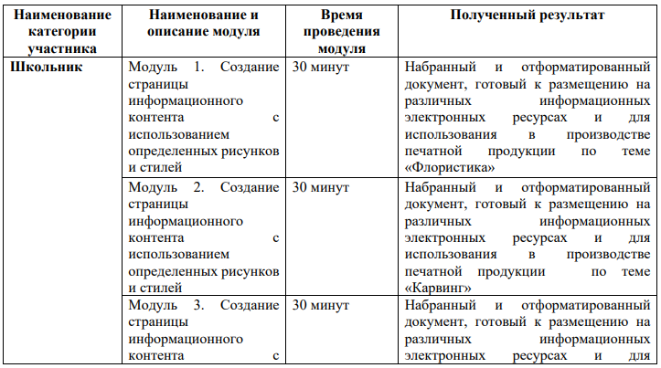
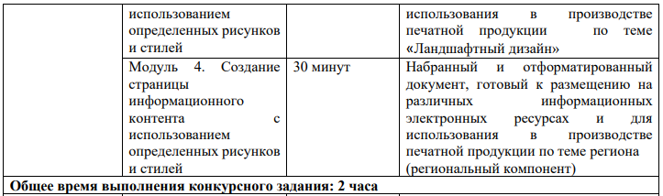
Структура и подробное описание конкурсного задания

Slide 7
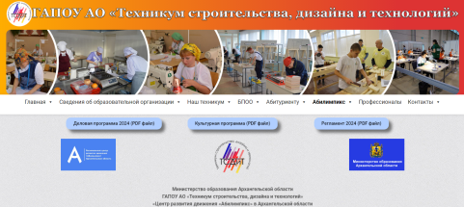
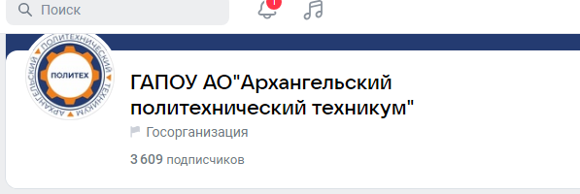
Место проведения
Соревнования проводятся на 6 площадках:
ГАПОУ АО «Техникум строительства, дизайна и технологий», пр. Беломорский, д. 8, г. Северодвинск;
ГБПОУ АО «Техникум строительства и городского хозяйства», ул. Воронина, д. 30, г. Архангельск;
ГАПОУ АО «Архангельский политехнический техникум», пр. Обводный канал, д. 2, г. Архангельск;
ГАПОУ АО «Няндомский железнодорожный колледж», ул. Строителей, д.23а, г. Няндома.
ГБПОУ АО «Северный техникум транспорта и технологий», ул. Ильича, д. 41, г. Архангельск
ГБПОУ АО «Архангельский музыкальный колледж», пр. Ломоносова, д. 211, г. Архангельск
С 24.04.2024-26.04.2024 состоится VIII региональный чемпионат по профессиональному мастерству среди инвалидов и лиц с ограниченными возможностями здоровья «Абилимпикс».

Slide 8
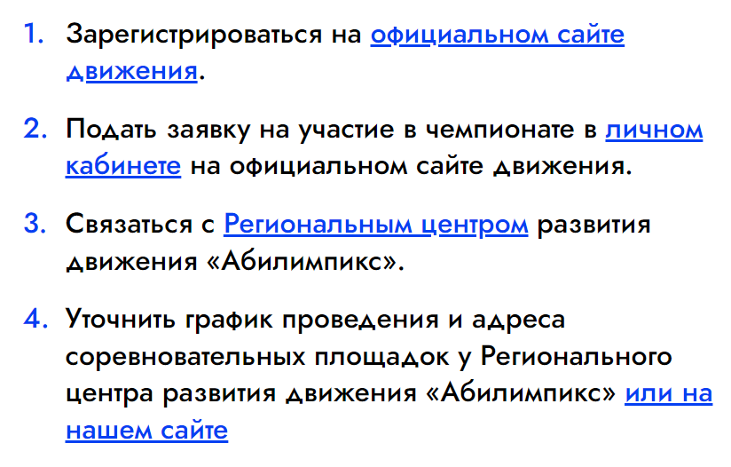
Региональный чемпионат

Slide 9
ИТОГИ
Победители регионального чемпионата принимают участие в отборочном этапе Национального чемпионата, а далее в случае успеха в Финале Национального чемпионата, который состоится в Москве в октябре 2024 года.
Расходы на соревновательную часть, питание, проживание, проезд участников и экспертов берёт на себя министерство образования Архангельской области.

Slide 10
Для участия:
Для участия в региональном чемпионате необходимо:
пройти регистрацию на сайте https://abilympics-russia.ru/;
подать в личном кабинете на сайте https://abilympics-russia.ru/ соответствующую заявку (участника, эксперта или сопровождающего) ОБЯЗАТЕЛЬНО заполнив все данные в профиле!!!!
прислать ответным письмом (на адрес inkluziv84@mail.ru) заполненные формы заявок, а также согласия на обработку персональных данных и фото-видеосъёмку, которые можно найти на сайте https://rustsdit.ru/, в разделе «Абилимпикс» «Оформление заявки»
Заявки на участие в Региональном чемпионате «Абилимпикс» принимаются до 10 апреля 2024 года.

Slide 11
Мечтай!
Действуй!
Побеждай!

